Slide 1
LXc vs VAGRANT
por:
Rubén Calvo villazán
Jose Luis Rojano ramírez

Slide 2

¿Qué es LXD?
Es un gestor de contenedores de sistemas de próxima generación. Ofrece una experiencia de usuario similar a las máquinas virtuales, pero usando contenedores de Linux en su lugar. Basado en imágenes, está construido alrededor de una API REST muy poderosa pero bastante simple. Este proyecto fue fundado y actualmente dirigido por Canonical LTD con contribuciones de otras compañías y contribuyentes individuales.

Slide 3
¿Cómo instalar lxd?
LXD no es una reescritura de LXC, de hecho, se construye sobre LXC para brindar una nueva y mejor experiencia de usuario. Bajo el capó, LXD usa LXC a través de liblxc y su enlace Go para crear y administrar los contenedores.
Los dispositivos están virtualizados de forma que cada contenedor ve sus propios dispositivos. Los procesos que se ejecutan son nativos del equipo host y no es necesario crear un hardware virtualizado completo, por lo que el funcionamiento global es más eficiente.
En este caso lo haremos con Ubuntu Server, ya tiene instalado por defecto LXD:

Slide 4
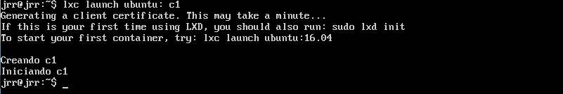

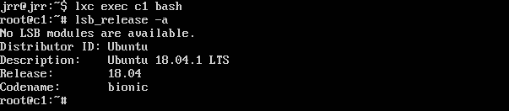
Creamos un contenedor con Ubuntu:
Comprobamos que está funcionando:
Accedemos al contenedor c1 y comprobamos la versión de Ubuntu que tiene:

Slide 5
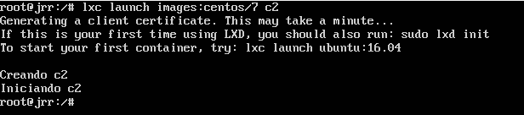
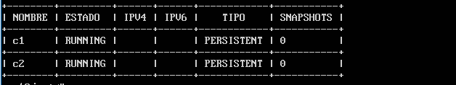
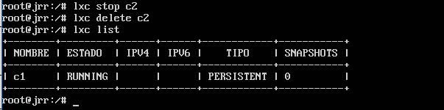
Una vez dentro ya podemos hacer lo que quedamos con él. Vamos a crear otro contendor con Centos en este caso:
Listamos para comprobar que están los dos instalados y funcionando:
Paramos, borramos y comprobamos los contenedores:

Slide 6
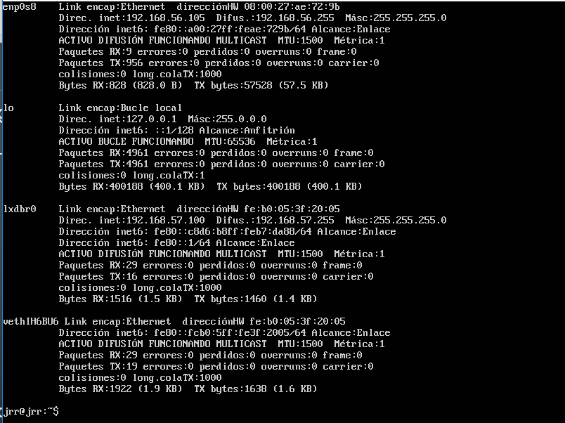
Vamos a configurar la red :
Primero en el Host con ifconfig localizamos la red de lxd:

Slide 7
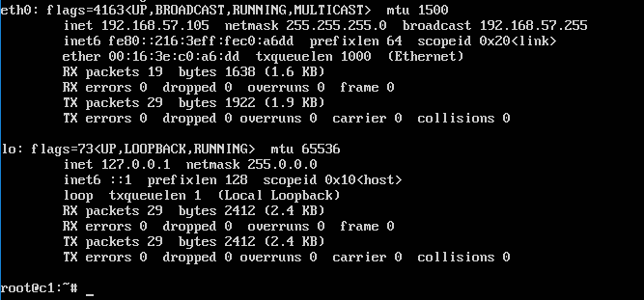
A continuación vamos a dalrle una ip nueva 192.168.57.100
Hacemos lo mismo en c1 pero a eth0 y con la ip 192.168.57.110

Slide 8
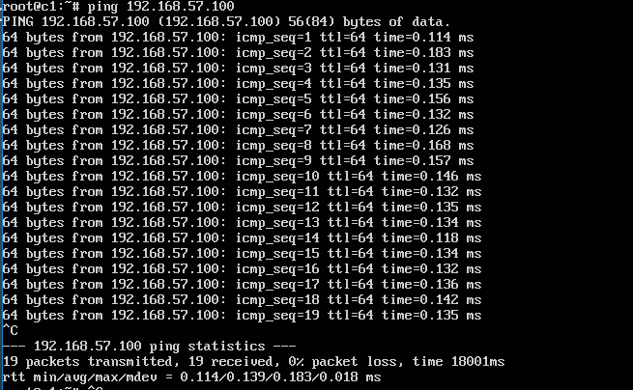
Y ya estarían conectadas entre sí:

Slide 9

¿Qué es vagrant?
Vagrant es una herramienta gratuita de línea de comandos que permite generar entornos de desarrollo reproducibles y compartibles de forma muy sencilla. Para ello, Vagrant crea y configura máquinas virtuales a partir de simples ficheros de configuración.

Slide 10
Basta con compartir el fichero de configuración de Vagrant (“Vagrantfile”) lo que asegura que todos los desarrolladores tienen el mismo entorno, con las mismas dependencias y configuración. Con Vagrant, compartir pesadas máquinas virtuales o el ya mítico “en mi ordenador funciona” son cosas del pasado.
Además, dado que la configuración de la máquina virtual es un simple fichero de texto plano, podemos incluir este fichero en nuestro repositorio en el control de versiones, junto con el resto del código del proyecto. De esta manera, un nuevo desarrollador que se incorpore al equipo simplemente tendrá que clonar el repositorio del proyecto y ejecutar Vagrant para tener el entorno de desarrollo montado y funcionando en cuestión de minutos.

Slide 11


¿Cómo Instalar vagrant?
En Ubuntu Server instalamos virtual box y vagrant con sudo apt-get install virtualbox\Vagrant e iniciamos con vagrant init, creando un vagrantfile:
Si lo modificamos para la instalación de Ubuntu sería así:

Slide 12
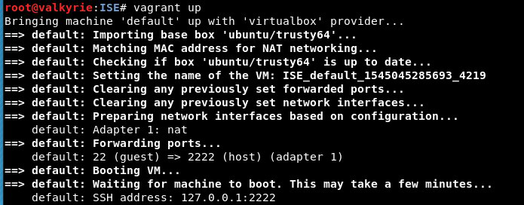
Ejecutar Vagrant up para crear la máquina a partir del vagrantfile:

Slide 13
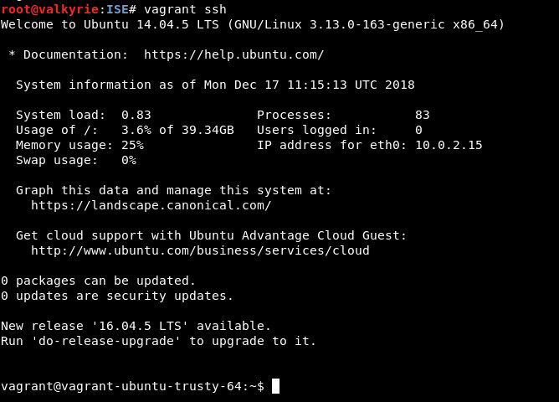
Nos conectamos a la máquina virtual con vagrant ssh:

Slide 14
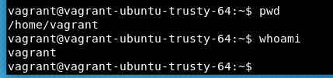
Una vez que hayamos terminado de trabajar con la máquina podemos ejecutar los siguientes comandos:
‘vagrant suspend’: Pausa la máquina virtual, guardando el estado actual en el disco duro. Permite arrancar de nuevo la máquina muy rápidamente con vagrant up con el estado exacto en el que se quedó.
‘vagrant halt’: Realiza un apagado controlado de la máquina virtual (igual a apagar una máquina física). Como en el caso anterior, podemos volver a arrancar la máquina virtual con vagrant up, aunque en este caso el arranque es más lento que al hacer un “suspend” (ya que tiene que volver a iniciar el sistema operativo).
‘vagrant destroy’: Destruye la máquina virtual y todo su contenido.

Slide 15
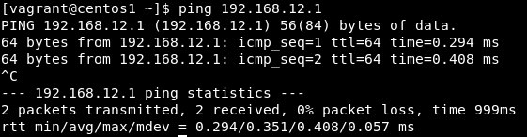
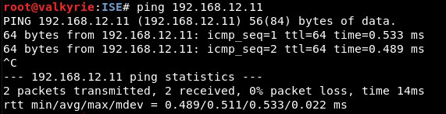
Probamos la conexión:

Slide 16
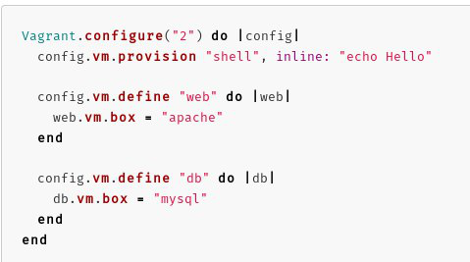
También podemos configurar a la vez varias máquinas en el mismo vagrantfile:

Slide 17
Comparativa lxd vs vagrant
LXD:
Más simple
Código Abierto
Dispone de API
Más rápido
Aislamiento completo del SO
Vagrant
Requiere configurar vagrantfile
Muy pesado
Facilidad a la hora de compartir trabajo
Hace falta instalar virtual box
No hay aislamiento del SO (carpeta vinculada /vagrant)

Slide 18

Compañías que los utilizan
LXD:
Vagrant:

Slide 19
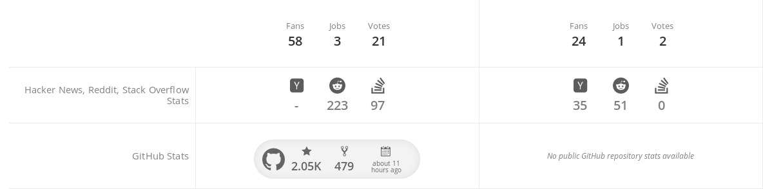
Popularidad
LXD:
Vagrant:

Slide 20
Referencias
https://linuxcontainers.org/lxd/introduction/
https://elpuig.xeill.net/Members/vcarceler/articulos/contenedores-con-lxd-lxc
https://stackshare.io/stackups/lxd-vs-vagrant-cloud
https://www.reddit.com/r/devops/comments/5yngl6/lxdock_because_vagrant_is_too_heavy/
https://www.vagrantup.com/intro/index.html
https://www.vagrantup.com/docs/multi-machine/

